Slide 1
Die politische Steuerung der SBB
Bahn Know-how 2013
Notes:
Arbeite am SBB-Lab an der Universität St. Gallen
Wurde 2010 gegründet und von der SBB finanziell unterstützt
Kompetenzzentrum für Fragen des Managements zwischen Staat und Markt
Tätig in Forschung, Lehre und Beratung.

Slide 2
Die politische Steuerung der SBB
Politische Steuerung der SBB
Die politische Rationalität
Einfluss-
möglichkeiten der Politik

Slide 3
Die öffentliche Hand tritt in verschiedensten Rollen gegenüber der SBB auf.
Sektorieller Regulator / Marktregulator
(SKE, WEKO, UVEK, BAV, BverG, Trasse Schweiz)
Wahl VR
Finanzierer
(Parlament)
Erweiterung Infrastruktur, Grossprojekte
Private Anschlussgeleise, Terminalanlagen
Strategische Ziele
Genehmigung Geschäftsbericht
Gesetzgeber
(Parlament)
u.a. EBG, SBBG
Überwachung des Wettbewerbs
Trassenpreise
Besteller
(Bund, Kantone, Verkehrsverb.)
Regionalverkehr
Eigentümer der SBB
(Bund)
Konzessionsgeber
Wettbewerbsform und- bedingungen
Infrastrukturangebot
WLV Schweiz, nicht-alpenquerende UKV
Alpenquerender, komb.Verkehr (UKV, RoLA)
sowie alle bestellten Leistungen
Notes:
LV Parlament:
LV genehmigen
Zahlungsrahmen bewilligen
Rechenschaftbericht zur Kenntnis nehmen
Nachfolgend Fokussierung auf Bundesrat & Parlament als politische Entscheidungsträger:
- Gesetzgeberische Steuerung
Finanzielle Steuerung
Strategische Ziele

Slide 4
Die SBB ist direkt oder indirekt mit einer Vielzahl von Gesetzen und Verordnungen konfrontiert.
Konzept BAHN 2000
Schweizerischen Eisenbahn-Alpentransversale
Fonds für die Eisenbahngrossprojekte (FinöV-Fonds)
Zukünftige Entwicklung der Bahninfrastruktur (ZEB G)
HGV-Anschluss
Anteile der Kantone an den Abgeltungen und Finanzhilfen im Regionalverkehr
Eisenbahn-Netzzugang
Schiedskommission im Eisenbahnverkehr
Zulassung zum Führen von Triebfahrzeugen der Eisenbahnen
Plangenehmigungsverfahren für Eisenbahnanlagen
Anschlussgleise
Beförderung gefährlicher Güter
Gütertransport
Lärmsanierung
Sicherheitsrelevanten Tätigkeiten im Eisenbahnbereich
Sicherheitsorgane der Transportunternehmen im öV
Unfalluntersuchung
Rechnungswesen der konzessionierten Unternehmen
Arbeitszeit
Notes:
Plus: SBBG, EBG, usw.
Regulierung wird von der Politik beschlossen:
Die Revision des Eisenbahngesetzes von 1996Das Bestellprinzip im regionalen Personenverkehr wurde eingeführt.
Die Bahnreform 1: SBB wurde über eine spezialgesetzliche Aktiengesellschaft. Trennung der Bereiche Verkehr und Infrastruktur. Grundlagen für den freien Netzzugang und damit für Liberalisierung des Güterverkehrs.
Bahnreform 2 wurde 2005 vom Parlament zurückgewiesen mit dem Auftrag, die Reform in Tranchen erneut vorzulegen. Momentan laufen diese Reformschritte.
Wo sich die Schweiz in der Wettbewerbsfrage positioniert, ist letztendlich eine politische Entscheidung
Aber auch:
Netzangebot / Grossprojekte
Beteiligung der Kantone
Netzzugang Infrastruktur / Streitigkeiten
Güterverkehr: Anschlussgeleise, Gefährliche Güter
Lärm
Bis hin zu
Rechnungswesen & Personal

Slide 5
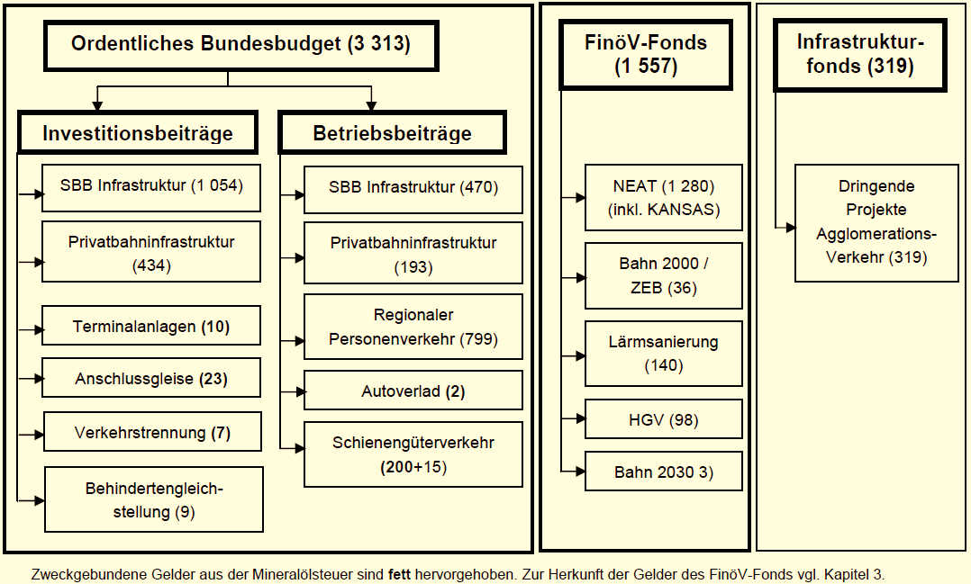
Der Bund gab 2010 über 5 Mrd. Franken für den Schienen- & öffentlichen Verkehr aus.
Quelle: BAV 2010
Notes:
Finanzierung aus verschiedenen Quellen:
Ordentliches Budget
FinöV-Fonds, gespiesen aus Mitteln
der LSVA
der Mineralölsteuer
der MWST
Bevorschussung (Rückzahlbare Darlehen)
Infrastruktur-Fonds
Mineralölsteuer
Kantone
Direkt oder indirekt profitieren sowohl Personen, als auch Güterverkehr und Infra.

Slide 6
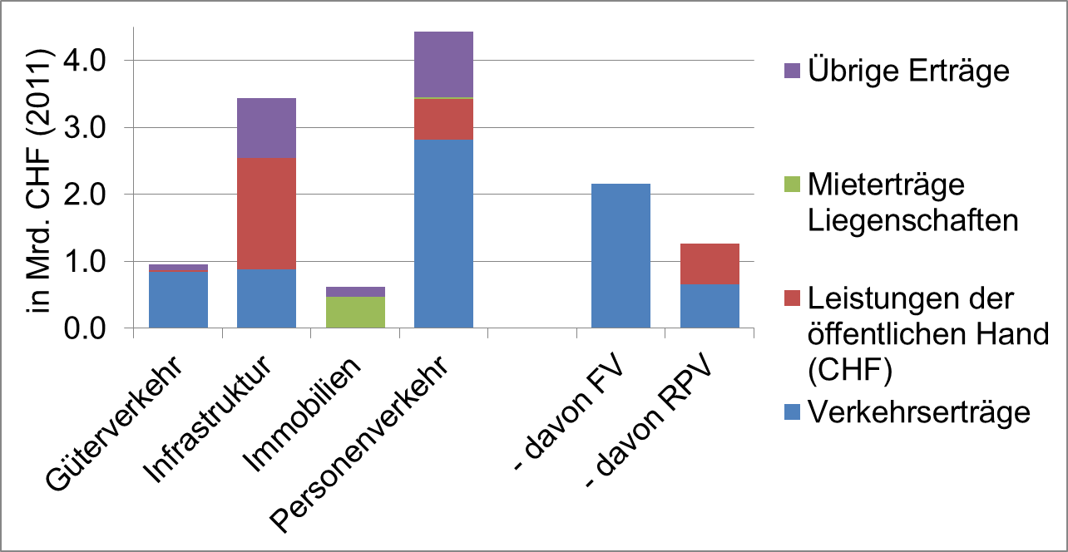
29% der Betriebserträge der SBB stammen von der öffentlichen Hand.
Quelle: SBB Finanzbericht 2011, SBB Corporate Controlling, Eigene Darstellung
Notes:
Die hier dargestellten Leistungen der öffentlichen Hand beinhalten nur die erfolgswirksamen Komponenten
an Betrieb und Substanzerhalt der Infrastruktur,
die Abgeltungen im Regionalverkehr und
die Subventionen für den Güterverkehr.
46% Verkehrserträge
15% Neben- und Mieterträge
10% Eigenleistungen
Anteil öff. Hand
Güterverkehr 4%
Infrastruktur: 48%
Immo: 0%
Pers: 14%
FV: 0%
RPV: ca. 50%

Slide 7
Die strategischen Ziele des Bundesrates zeigen die SBB als Instrument der Verkehrspolitik.
Der Bundesrat erwartet, dass die SBB
1.1 attraktive, sichere, pünktliche und qualitativ hochwertige Mobilitätslösungen für Menschen und Güter entwickelt und erbringt, die dafür notwendige, vom Bund bestellte und finanzierte Infrastruktur bereitstellt und ihre Immobilien professionell bewirtschaftet. Damit leistet sie einen massgeblichen Beitrag zur Förderung des öffentlichen Verkehrs, zur Verlagerung des Verkehrs von der Strasse auf die Schiene und zur Sicherstellung der Grundversorgung (Service Public).
1.2 das Gesamtsystem öffentlicher Verkehr bei der Planungs- und Leistungserstellung für den Personenverkehr federführend koordiniert und den Regional-, Agglomerations- und Ortsverkehr in das Gesamtsystem einbindet.
1.4 im Rahmen ihrer betriebswirtschaftlichen Möglichkeiten eine nachhaltige Unternehmensstrategie verfolgt und bei ihrer Organisation den Anliegen der verschiedenen Regionen des Landes Rechnung trägt.
Quelle: Strategische Ziele des Bundes (2011-2014)
Notes:
Strategische Ziele des Bundes (2011-2014):
Parl. Initiative:
Das Parlament soll dem Bundesrat einen Auftrag zur Festlegung künftiger oder Änderung bestehender strategischer Ziele geben können.
Einheitliche Berichterstattung über Beteiligungen des Bundes (erstmals vor ein paar Wochen)
Fünf Teile der Strategischen Ziele:
Geschäftsziele & strategische Schwerpunkte
Generell
Pro Division
Finanzielle Ziele
Personelle Ziele
Kooperationen & Beteiligungen
Berichterstattung

Slide 8
Der Bundesrat formuliert für alle Geschäftsfelder der Divisionen strategische Ziele.
Der Bundesrat erwartet, dass die SBB über die Division Personenverkehr
1.5 im Geschäftsfeld „Fernverkehr" ein marktorientiertes Angebot erstellt, den Marktanteil des öffentlichen Verkehrs auf qualitativ hohem Niveau absichert und unter Berücksichtigung der Gesamtkosten für die SBB profitable Wachstumsfelder erschliesst.
1.6 im internationalen Personenfernverkehr ihre Marktstellung durch Kooperationen stärkt. Sie stellt so die Integration der Schweiz ins europäische Hochgeschwindigkeitsnetz und gute Verbindungen zu wichtigen Wirtschaftszentren sicher.
1.7 im Geschäftsfeld „Regionalverkehr" den bestehenden hohen Marktanteil absichert und sich gezielt auf einen allfälligen Ausschreibungswettbewerb vorbereitet. Im grenznahen Ausland verfolgt sie eine Wachstumsstrategie soweit die Risiken tragbar und eine nachhaltige Profitabilität sichergestellt sind.
Quelle: Strategische Ziele des Bundes (2011-2014)

Slide 9
Der Bundesrat gibt auch allen Geschäftsfeldern finanzielle Ziele vor.
Der Bundesrat erwartet, dass die SBB
2.1 […] ein geplantes Konzernergebnis von CHF 402 Mio. und einen Free Cash Flow von CHF -25 Mio. erreicht […]
2.3 im Geschäftsfeld Personenfernverkehr im Jahr 2012 […] ein geplantes Ergebnis von CHF 276 Mio. und einen Free Cash Flow von CHF 177 Mio. erreicht […]
2.4 im Geschäftsfeld regionaler Personenverkehr ein ausgeglichenes Ergebnis erzielt […]
2.5 im Geschäftsfeld „Güterverkehr WLV Schweiz" mittelfristig eigenwirtschaftlich ist […]
2.6 im Geschäftsfeld „Güterverkehr International" bis ins Jahr 2013 profitabel ist […]
2.7 im Geschäftsfeld Infrastruktur-Netz nach Ausgleichszahlungen ein ausgeglichenes Ergebnis erzielt […]
2.8 im Geschäftsfeld Immobilien einen branchenüblichen Gewinn erwirtschaftet […]
Quelle: Strategische Ziele des Bundes (2011-2014)

Slide 10
Die politische Steuerung der SBB
Politische Steuerung der SBB
Die politische Rationalität
Einfluss-
möglichkeiten der Politik

Slide 11
Das Konzept „Rationalität“ in der Organisationsforschung
Bestimmte Art zu Sprechen und Handeln, die in sich einen logischen Sinn ergibt, die also "vernünftig" ist
Die Sinnhaftigkeit dessen lässt sich der eigenen Gruppe (dem eigenen Sub-System) gegenüber darstellen -> Prozess der Rationalisierung
Konstruktionslogik der eigenen (sozialen) Realität: „Filter“ für Vorgänge in der Umwelt
R = f (E, I, K, P)
  E = Experiences (Erfahrungen)
  I = Incentives (Anreize)
  K = Knowledge (Wissen)
  P = Premises (Prämissen)
Quelle: IMP-HSG

Slide 12

Unterschiedliche Rationalitäten …

Slide 13
Politische und ökonomische Rationalität unterscheiden sich.
Politische Rationalität
Formales Erfolgskriterium: Mehrheiten in formalen Abstimmungen
Kritische Erfolgsfaktoren:
Koalitionen
Tauschprozesse
Meinungsbildung
Image
Einbezug
Interne und externe Intransparenz begünstigt politischen Erfolg
Ökonomische Rationalität
Formales Erfolgskriterium:
Gewinn / Verkaufserfolg am Markt
Kritische Erfolgsfaktoren:
Effizienz und Effektivität
Marktbearbeitung
Marktumgehung
Image
Geschwindigkeit
Interne Transparenz und externe Intransparenz begünstigt Management-Erfolg
Quelle: IMP-HSG

Slide 14
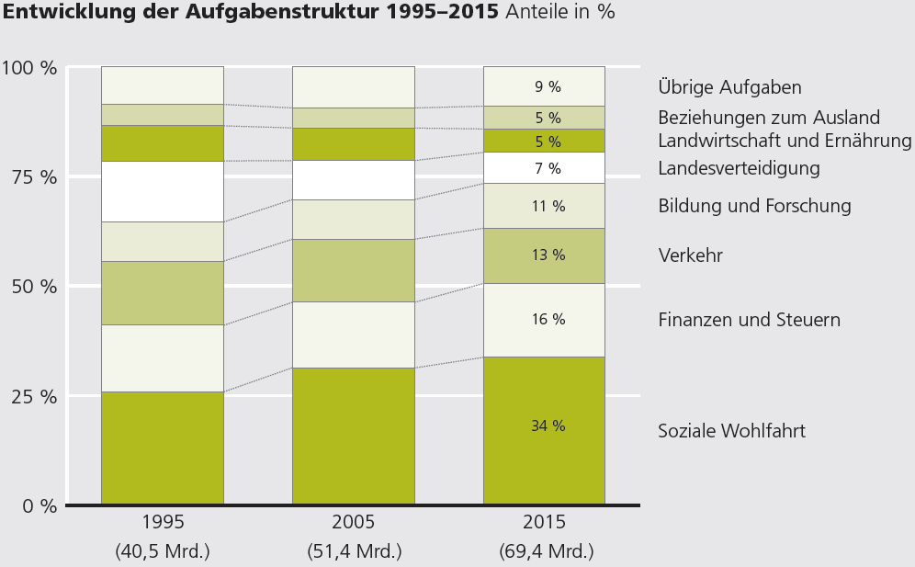
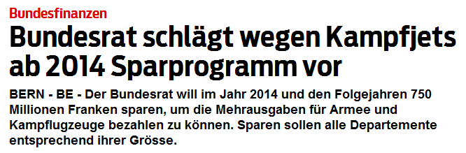
Der öV steht im Wettbewerb mit anderen öffentlichen Aufgaben.
Quelle: Legislaturfinanzplan 2013-2015

Slide 15
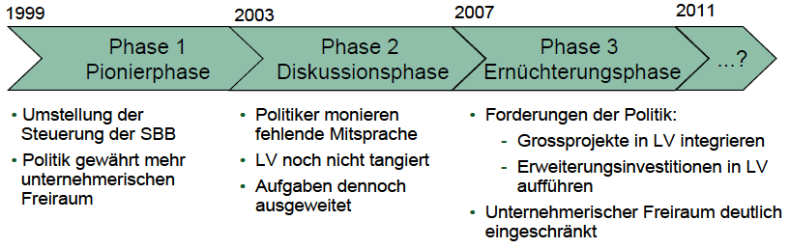
Die Politik will Einfluss nehmen können und setzt die Spielregeln dementsprechend fest.
Quelle: Bieger, Summermatter, Gross (2008)
Notes:
Neuste LV 2011-2012 in etwa gleich, aber mit detailliertem Anhang zur Berichterstattung über die Zielerreichung

Slide 16
Die Politik sieht die SBB als Allzweckinstrument.
© SBB Lab
Preise erhöhen
vs.
Preise senken
Verlagerung /
öV fördern
Grenz-/Rand-
regionen fördern
Arbeitsplätze schaffen
bzw. erhalten
Güterverkehr subventionieren
vs.
Subventionen stoppen
Quelle: Summermatter, Laesser, Gross (2011)
Wettbewerb ausbauen
vs.
Wettbewerb begrenzen
DB/BLS-Beteiligung verhindern
vs.
SBB- und BLS-Cargo fusionieren
Notes:
Parlamentarische Vorstösse zwischen 1996 und 2009:
- 173 Vorstösse
276 Anliegen
Drei Topthemen / Dauerbrenner
Allzweckinstrument Bahn
Divergierende Interessen
Parteithemen und Partikularinteressen
Gewinn, ROI, Rendite usw. sind keine Themen für die Politik.

Slide 17
Um mit der Politik umgehen zu können, muss man sie verstehen!
Die Politik ist ein einflussreicher Stakeholder der SBB
Die Politik folgt einer eigenen Rationalität
Vielen Dank für Ihre Aufmerksamkeit!
Lukas Summermatter
lukas.summermatter@unisg.ch

Slide 18
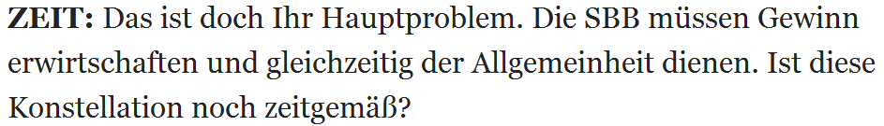
Daum, M. (24.04.2012). "Wir fahren keinen Schmusekurs", Zeit Online.

Slide 19
Back-up

Slide 20
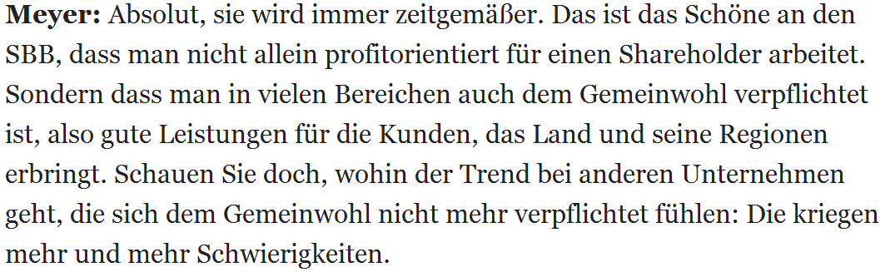
Daum, M. (24.04.2012). "Wir fahren keinen Schmusekurs", Zeit Online.

Slide 21
Welche Rationalitäten prägen die SBB?
Juristische
Rationalität
Politische
Rationalität
Ökonomische
Rationalität
SBB
Soziale
Rationalität
Betriebliche
Rationalität
Eisenbahnsystem
Rationalität

Slide 22
Parlamentarische Vorstösse 2011
Ip: SBB. Lärmschutzwände und nachhaltige Entwicklung
Ip: Wie transparent ist die Entwicklung der Bahn?
Mo: Konzept Romandie der SBB. Attraktivität der öffentlichen Verkehrsmittel in allen Regionen erhalten
Ip: Einschränkungen bei der Verwendung der Tageskarte Gemeinde
Mo: Energie- und umweltpolitische Ziele im Rahmen der Eignerstrategien des Bundes
Mo: Die SBB ohne Atomstrom
Ip: Nutzen des Neat-Modells für die Zukunft
Mo: Anpassung des Reglementes der SBB-PK sowie Verzicht auf weitere Sanierungsmassnahmen zuhanden von PK bundeseigener oder bundesnaher Betriebe
A: SBB. Bitteres Willkommensgeschenk für Touristen
A: Quersubventionierung und Berechnungsgrundlage von Streckenpreisen der SBB
A: Helvetische Pünktlichkeit und SBB
Notes:
Die Motion
Die Motion beauftragt den Bundesrat, einen Erlassentwurf vorzulegen oder eine Massnahme zu treffen. Die Motion wird von einem oder mehreren Ratsmitgliedern unterzeichnet. Wenn ihr der Rat der Motionärin oder des Motionärs und anschliessend auch der andere Rat zustimmen, gilt die Motion als angenommen. Der Zweitrat kann auf Antrag der vorberatenden Kommission oder des Bundesrates Änderungen am Text vornehmen. Über die Änderungen des Zweitrates beschliesst der Erstrat nochmals, ohne selber weitere Änderungen vornehmen zu dürfen.
Das Postulat
Das Postulat beauftragt den Bundesrat, zu prüfen und zu berichten, ob ein Entwurf zu einem Erlass der Bundesversammlung (Bundesgesetz, Bundesbeschluss oder Verordnung) vorzulegen oder eine Massnahme zu treffen sei.
Die Interpellation
Die Interpellation verlangt Auskunft über wichtige innen- oder aussenpolitische Ereignisse und Angelegenheiten des Bundes. Über die Antwort des Bundesrats kann eine Diskussion verlangt werden. Eine Interpellation kann mit Zustimmung des Ratsbüros als dringlich erklärt und in der laufenden Session behandelt werden, wenn sie bis zum Beginn der dritten Sitzung (in der Regel am Mittwoch der ersten Sessionswoche) einer dreiwöchigen Session eingereicht wird.
Die Anfrage
Die Anfrage verlangt Auskunft über wichtige innen- oder aussenpolitische Ereignisse und Angelegenheiten des Bundes. Die Anfrage wird vom Bundesrat schriftlich beantwortet und im Rat nicht behandelt. Die Anfrage kann im Nationalrat mit Zustimmung der Präsidentin oder des Präsidenten, im Ständerat mit Zustimmung des Ratsbüros dringlich erklärt werden. Sie muss in einer dreiwöchigen Session eine Woche vor Sessionsende und in einer einwöchigen Session am ersten Tag eingereicht werden.

Slide 23
Öffentlicher Verkehr als staatliche Aufgabe
Gesetzgebung
Politische
Zielsetzung
Staatliche
Aufgabe
Gesetzliche
Grundlage
Budget-
Verfahren
Bedürfnis
Ressourcen-
zuweisung
"Gemeinwohl-
förderung"
Auswirkungen
auf die
Gesellschaft
Aufgaben-
erfüllung
Effizienz / Effektivität
der Verwaltung bzw.
des Leistungserbringers
Externe Effekte /
Nebeneffekte

